Slide 1
PROMETNA SIGNALIZACIJA

Slide 2
KAJ BI SE DOGAJALO V PROMETU, ČE NE BI BILO PROMETNIH ZNAKOV, SEMAFORJEV, DRUGIH OZNAČB?

Slide 3
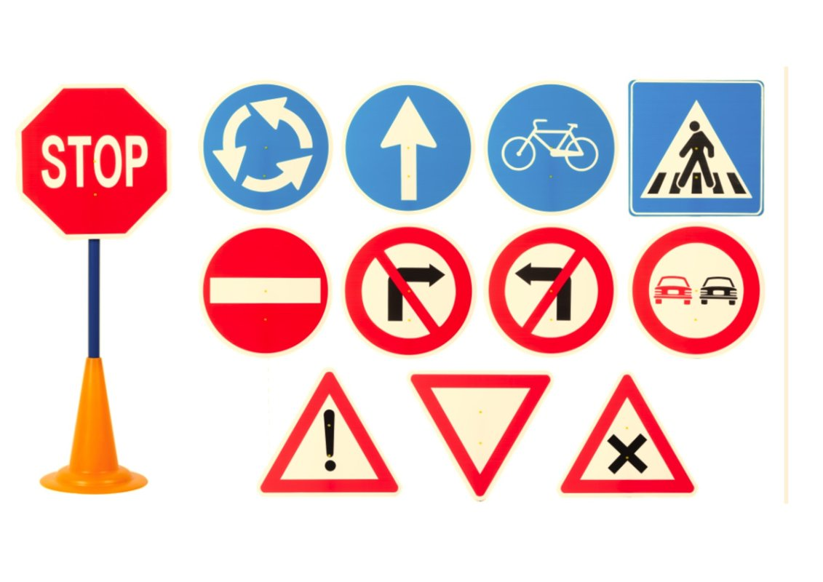
PROMETNA SIGNALIZACIJA
prometni znaki
označbe na cestišču in drugih prometnih površinah

Slide 4
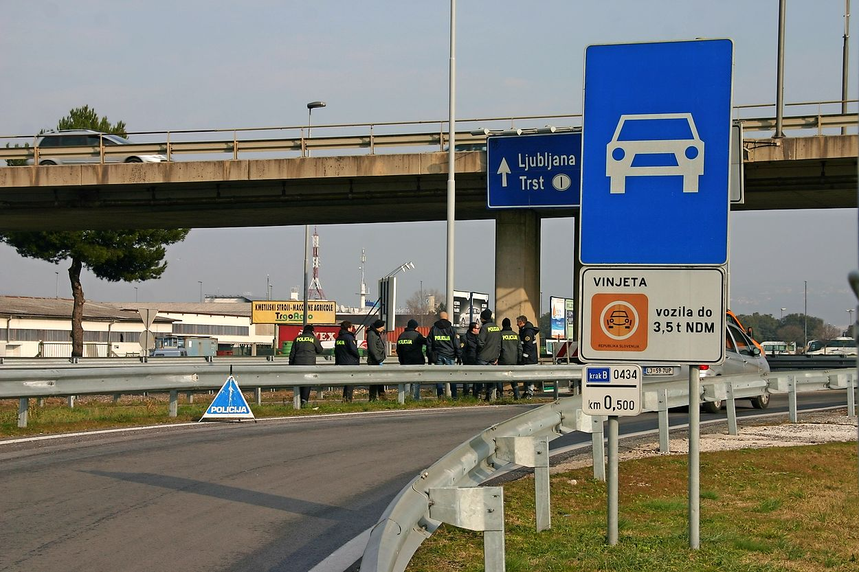
KJE STOJIJO PROMETNI ZNAKI IN OZNAČBE?

Slide 5
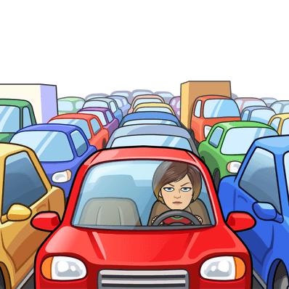
ČEMU SO NAMENJENI?
informiranju
opozarjanju
prepovedim
omejitvam vseh udeležencev v prometu za VARNO VOŽNJO

Slide 6
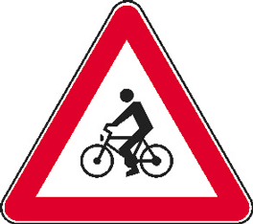
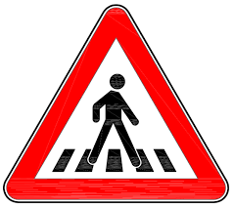
1. ZNAKI ZA NEVARNOST
opozarjajo na nevarnost
običajno trikotne oblike
kolesarji na cesti
pešci na cesti
nevarnost na cesti

Slide 7
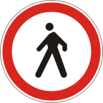
2. ZNAKI ZA PREPOVED IN OMEJITEV
prepovedujejo, označujejo omejitve
običajno okrogli, dve izjemi
prepovedan promet za kolesarje
prepovedan promet za pešce
omejitev hitrosti

Slide 8
IZJEMI
ustavi
križišče s prednostno cesto

Slide 9
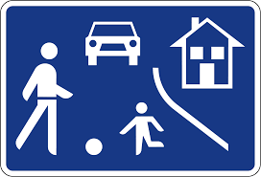
3. ZNAKI ZA OBVESTILA IN OBVEZNOST
sporočajo pomembna obvestila o cesti
običajno štirikotne oblike (kvadrati, pravokotniki), tudi okrogli
obvezna smer desno
bolnišnica
območje umirjenega prometa

Slide 10
Zapis v zvezek
ZNAKI ZA NEVARNOST:
opozarjajo na nevarnost,
običajno trikotne oblike.
ZNAKI ZA PREPOVED IN OMEJITVE:
prepovedujejo, označujejo omejitve,
običajno okrogli, dve izjemi.
PROMETNI ZNAKI
ZNAKI ZA OBVESTILA:
sporočajo pomembna obvestila o cesti,
običajno štirikotne oblike (kvadrati, pravokotniki), tudi okrogli

Slide 11
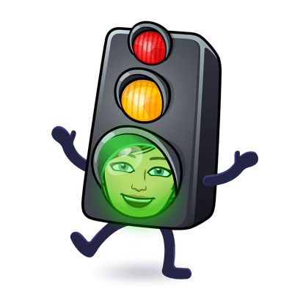
Naloga zate:
K vsaki skupini prometnih znakov nariši po tri prometne znake. Pomagaj si z učbenikom na strani 56-58.
Naloge v SDZ-ju na strani 52 si le
preberite.

